Slide 1
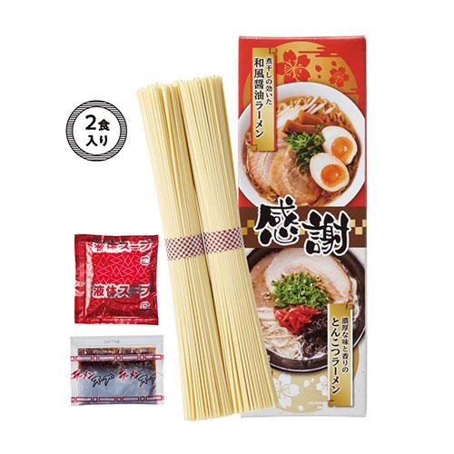
【提案書】
感謝紅白ラーメン2食入 ※税率8％
醤油ラーメンと豚骨ラーメンで紅白を表現した、感謝の気持ちを伝える2食入りセットです。イベントやキャンペーンでのちょっとした特典用や、景品用などにもおすすめの商品です。
特徴
納期
納期スペース
仕様
包装 : 化粧箱
生産国 : 日本
備考 : 内容量/麺80g×2・スープ×2(醤油・豚骨)、賞味期間/製造日より90日、日本製
お見積
お見積りスペース

